Slide 1


Slide 2
مبانی بینایی کامپیوتر
مدرس: محمدرضا محمدی
1398

Slide 3
طبقه‏بندی تصویر

Slide 4




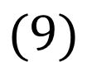
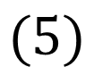
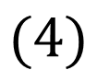
طبقه‏بندی تصویر
$$(4)$$
طبقه‏بندی‏کننده تصویر
$$(5)$$
$$(9)$$

Slide 5

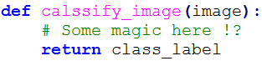
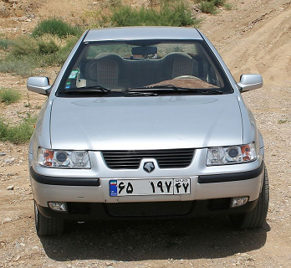
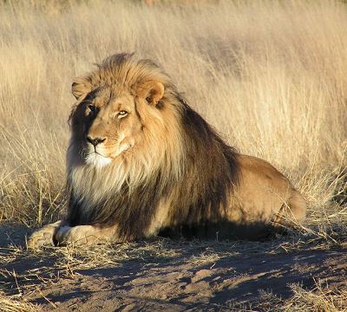
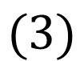
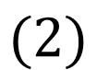
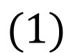
طبقه‏بندی تصویر
انسان
$$(1)$$
طبقه‏بندی‏کننده تصویر
خودرو
$$(2)$$
شیر
$$(3)$$

Slide 6
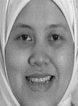
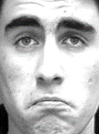
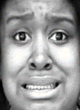
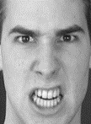
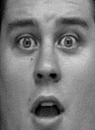
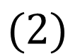
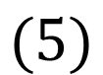
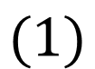
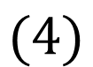
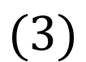
شادی
$$(1)$$
غم
$$(2)$$
طبقه‏بندی‏کننده تصویر
ترس
$$(3)$$
عصابنیت
$$(4)$$
تعجب
$$(5)$$

Slide 7


طبقه‏بندی تصویر
طبقه‏بندی تصویر یا شناسایی شیئ به طور کلی از دو گام اصلی تشکیل می‏شود:
استخراج ویژگی: تبدیل تصویر به یک بردار ویژگی تفکیک‏کننده میان کلاس‏های مختلف
طبقه‏بندی: آموزش یک نگاشت برای تبدیل بردار ویژگی به برچسب
$$\left[\begin{matrix}2 \\ 7 \\ \begin{matrix}0 \\ 1 \\ ⋮\end{matrix}\end{matrix}\right]$$
استخراج ویژگی
طبقه‏بندی
$$1$$

Slide 8

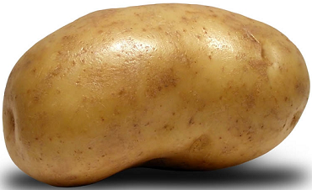

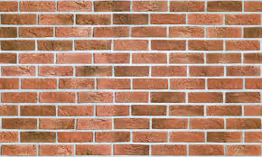

استخراج ویژگی
از یک تصویر ویژگی‏های مختلفی در سطوح مختلف قابل استخراج هستند که موارد زیر بررسی خواهند شد
توصیفگرهای شکل (ناحیه یا مرز)
توصیفگرهای طیف (رنگ)
توصیفگرهای بافت
یادگیری ویژگی

Slide 9
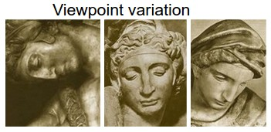
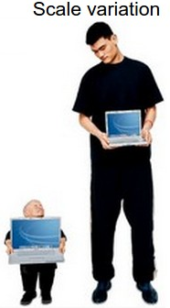
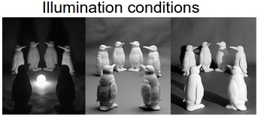
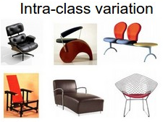
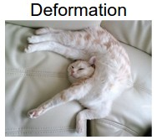
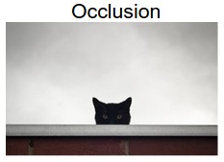
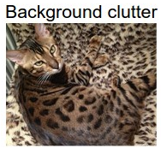
چالش‏ها
تغییرات زاویه دید
شرایط نورپردازی
تغییرات اندازه
تغییر شکل
پس زمینه
انسداد
تفاوت‏های درون‏کلاسی

Slide 10
توصیفگرهای شکل

Slide 11
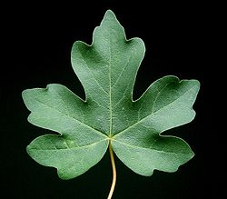

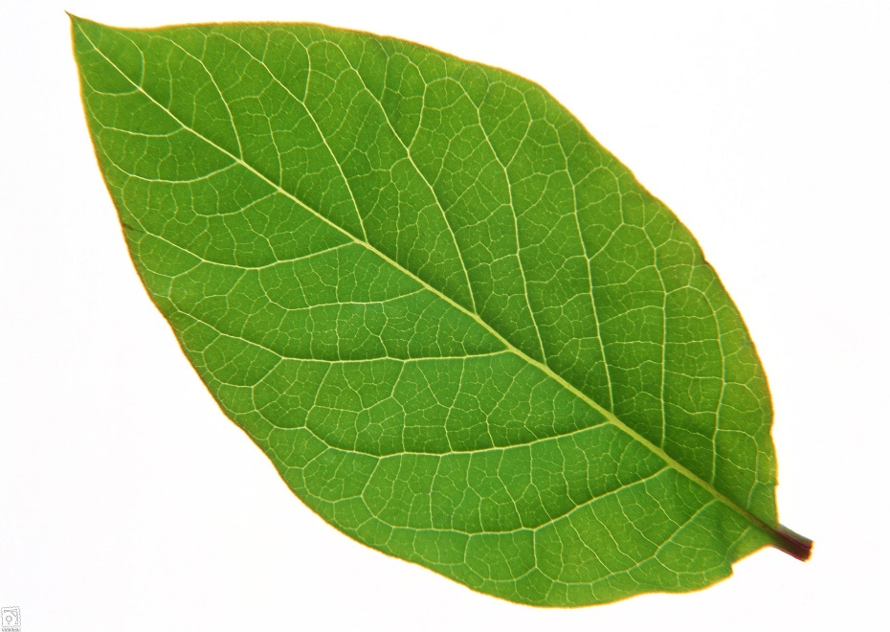

توصیفگرهای شکل
به طور کلی، توصیفگرهای شکل یا ویژگی‏های شکل مجموعه‏ای از اعداد هستند که برای توصیف یک شکل مشخص تولید می‏شوند
یک شکل به طور کلی از توصیفگرها قابل بازسازی نیست، اما توصیفگرها برای اشیاء متفاوت باید به اندازه کافی متفاوت باشند تا بتوانند آنها را مجزا کنند
ویژگی‏های شکل به دو کلاس ویژگی‏های مرز و ویژگی‏های ناحیه تقسیم می‏شوند

Slide 12


مساحت
مساحت یک شکل برابر با تعداد پیکسل‏های درون آن است
مساحت محدب برابر با مساحت کوچکترین شکل محدبی است که دربرگیرنده ناحیه مورد نظر باشد

Slide 13

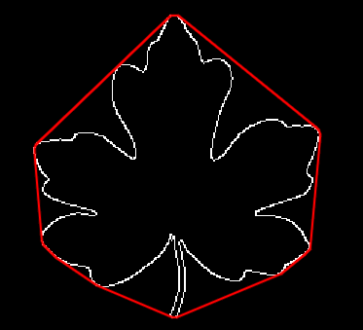

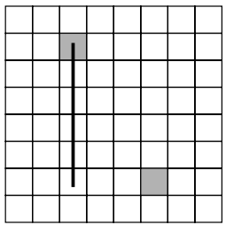
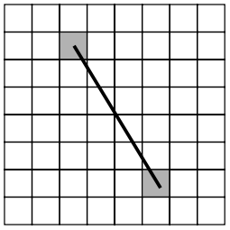
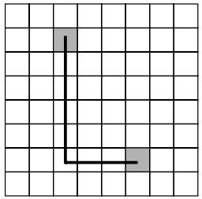

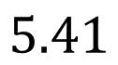
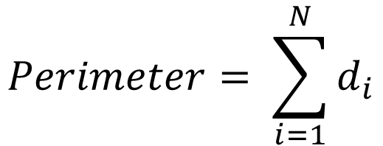

محیط
محیط یک شکل برابر با مجموع فاصله پیکسل‏های موجود بر روی مرز آن است
$$Perimeter= \sum_{i=1}^{N}{d_{i}}$$
$$Euclidean: d=\sqrt{{\left(x_{1}−x_{2}\right)}^{2}+{\left(y_{1}−y_{2}\right)}^{2}}$$
$$4$$
$$City−block: d=\left|x_{1}−x_{2}\right|+\left|y_{1}−y_{2}\right|$$
$$Chessboard: d=max\left(\left|x_{1}−x_{2}\right|,\left|y_{1}−y_{2}\right|\right)$$
$$5.41$$

Slide 14
محور اصلی و فرعی
محور اصلی یک شکل شامل دو نقطه‏ای از مرز شکل است که بیشترین فاصله را دارا هستند
اندازه و زاویه محور اصلی دو مشخصه مهم هستند
محور فرعی شامل دو نقطه عمود بر محور فرعی است
که بیشترین طول را داشته باشد
اندازه محور فرعی

Slide 15



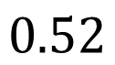
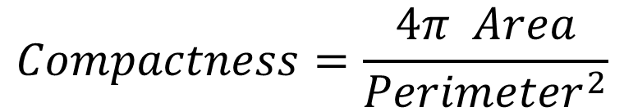
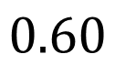
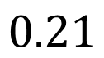

فشردگی
دایره یک شکل کاملا فشرده است و فشردگی یک شکل می‏تواند از مقایسه با آن بدست بیاید
$$Compactness=\frac{4π Area}{{Perimeter}^{2}}$$
$$0.21$$
$$0.60$$
$$1$$
$$0.52$$

Slide 16


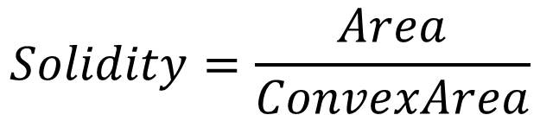
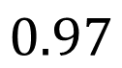
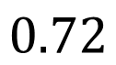
صلب بودن
میزان چگال بودن یک شکل را ارزیابی می‏کند
$$Solidity=\frac{Area}{ConvexArea}$$
$$0.72$$
$$0.97$$
$$1$$
$$1$$

Slide 17
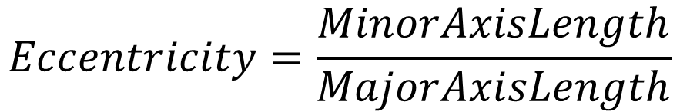
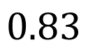
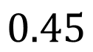

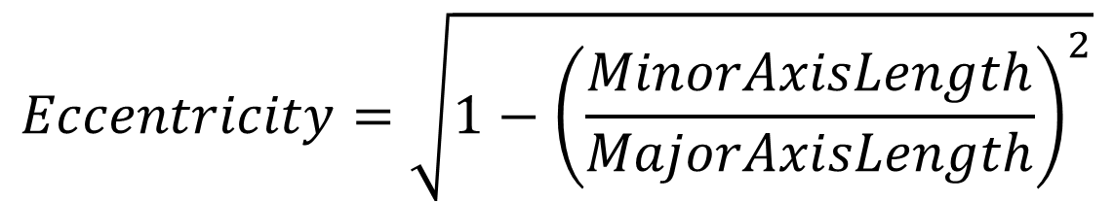
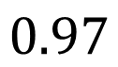
کشیدگی (گریز از مرکز)
میزان کشیده بودن یک شکل را می‏توان با استفاده از اندازه محورهای اصلی و فرعی آن مشخص شود
$$Eccentricity=\sqrt{1−{\left(\frac{MinorAxisLength}{MajorAxisLength}\right)}^{2}}$$
$$Eccentricity=\frac{MinorAxisLength}{MajorAxisLength}$$
$$0.45$$
$$0.83$$
$$0$$
$$0.97$$

Slide 18
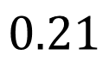
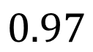













ویژگی‏های هندسی
$$Comp$$
$$0.21$$
$$0.60$$
$$1$$
$$0.52$$
$$Solid$$
$$0.72$$
$$0.97$$
$$1$$
$$1$$
$$Ecce$$
$$0.45$$
$$0.83$$
$$0$$
$$0.97$$

Slide 19


ویژگی‏های هندسی
$$Comp$$ | 0.85 | 0.44 | 0.42 | 0.37 | 0.28 | 0.6 | 0.27 | 0.33 | 0.33 | 0.52
$$Solid$$ | 0.99 | 0.89 | 0.73 | 0.7 | 0.68 | 0.77 | 0.69 | 0.67 | 0.68 | 0.81
$$Ecce$$ | 0.09 | 0.98 | 0.87 | 0.79 | 0.83 | 0.82 | 0.85 | 0.73 | 0.72 | 0.92

Slide 20


کدهای زنجیره‏ای
مرز یک ناحیه متصل را توسط زنجیره‏ای از کدها بازنمایی می‏کند
در این روش، موقعیت هر پیکسل مرزی نسبت به پیکسل قبلی خود توسط یک کد مشخص می‏شود

Slide 21


کدهای زنجیره‏ای
وابسته به نقطه شروع
مشکلات
وابسته به مقیاس
وابسته به چرخش
0033333323221211101101
076666553321212

Slide 22
کدهای زنجیره‏ای- نقطه شروع
چطور می‏توان یک کد زنجیره‏ای یکتا برای این شکل بدست آورد؟
می‏توان از هر نقطه‏ای شروع کرد و سپس به تعداد لازم شیفت چرخشی دارد تا کوچکترین (یا بزرگترین) عدد صحیح بدست بیاید
076666553321212
→ 076666553321212
553321212076666
→ 076666553321212

Slide 23










کدهای زنجیره‏ای-چرخش
به منظور مستقل کردن توصیف از زاویه شکل، می‏توان تفاضل مرتبه اول این رشته را محاسبه کرد
و شیفت چرخشی داد تا کوچکترین عدد صحیح حاصل شد
$$003333221111$$
$$⇒303000303000$$
$$⇒000303000303$$
$$000033222211$$
$$⇒300030300030$$
$$⇒000303000303$$
 | 0 | 0
1 |  |  | 3
1 |  |  | 3
1 |  |  | 3
1 |  |  | 3
 | 2 | 2
$$( )\%4=3$$
$$0−1=−1$$
 | 0 | 0 | 0 | 0
1 |  |  |  |  | 3
1 |  |  |  |  | 3
 | 2 | 2 | 2 | 2
$$(0−0)\%4=0$$
$$(3−0)\%4=0$$

Slide 24

کدهای زنجیره‏ای-مقیاس
به منظور نرمالیزه کردن مقیاس، می‏توان مرز را با رزولوشن کمتری نمونه‏برداری کرد

Slide 25

امضا
در این روش (signature)، فاصله مرز شکل در هر زاویه نسبت به مرکز شکل محاسبه شده و به صورت یک بردار 1 بعدی بازنمایی می‏شود
به منظور کاهش حساسیت به زاویه شکل می‏توان زاویه شروع را متناسب با دورترین نقطه در نظر گرفت
به منظور کاهش حساسیت به مقیاس می‏توان منحنی را به مقدار ماکزیمم یا میانگین نرمالیزه کرد

Slide 26
توصیفگرهای رنگ

Slide 27
فضای رنگی HSL
Lightness
Hue

Slide 28




هیستوگرام رنگ

Slide 29




شاخص پوشش گیاهی
NDVI (normalized difference vegetation index) یک شاخص ساده برای تشخیص وجود پوشش گیاهی است
$$NDVI=\frac{NIR−Red}{NIR+Red}$$

Slide 30
توصیفگرهای بافت

Slide 31





الگوهای دودویی محلی
یکی از متداول‏ترین ویژگی‏ها در حوزه تحلیل تصویر LBP است
در این روش هر پیکسل توسط یک کد بازنمایی می‏شود
کد LBP برای هر پیکسل از مقایسه مقدار آن پیکسل نسبت به مقدار پیکسل‏های همسایه بدست می‏آید
$${LBP}_{8}^{1}$$
$${LBP}_{16}^{2}$$
$${LBP}_{8}^{2}$$

Slide 32



الگوهای دودویی محلی
به هر پیکسل همسایه که کوچکتر از مقدار پیکسل مرکزی باشد عدد 0 و به باقی پیکسل‏های همسایه عدد 1 اختصاص می‏یابد
کد نهایی، معادل با عدد دودویی است که از کنار هم قرار دادن این اعداد بدست می‏آید
نسخه‏های یکنواخت و مستقل از دوران هم وجود دارد
79 | 70 | 60
120 | 80 | 80
130 | 90 | 85
0 | 0 | 0
1 |  | 1
1 | 1 | 1
$${\left(00011111\right)}_{2}$$
$$=31$$
$${LBP}_{P}^{R}\left(N_{c}\right)=\sum_{p=0}^{P−1}{\left(N_{p}≥N_{c}\right){ 2}^{p}}$$

Slide 33





الگوهای دودویی محلی
کد LBP مربوط به پنجره‏های زیر را محاسبه کنید
$$0$$
$$255$$
$$7$$
$$143$$
70 | 71 | 72
71 | 80 | 71
71 | 70 | 70
80 | 80 | 80
80 | 80 | 80
80 | 80 | 80
70 | 70 | 70
80 | 80 | 70
80 | 80 | 70
80 | 70 | 70
80 | 80 | 70
80 | 80 | 80

Slide 34

LBP یکنواخت
برخی از کدهای LBP مربوط به یک الگوی مشخص (مانند گوشه) هستند اما برخی الگوهای دیگر رفتار منظمی ندارند
به الگوهایی بیش از 2 تغییر بین صفر و یک داشته باشند غیریکنواخت گفته می‏شود
در LBP هشت نقطه‏ای تعداد الگوهای یکنواخت 58
عدد است و 198 الگو غیریکنواخت وجود دارد
1 | 0 | 1
1 |  | 1
0 | 0 | 0
1 | 1 | 1
1 |  | 0
0 | 0 | 0
1 | 1 | 1
1 |  | 0
0 | 0 | 1
1 | 1 | 1
0 |  | 1
0 | 1 | 1
1 | 1 | 1
1 |  | 1
1 | 1 | 1
1 | 0 | 1
0 |  | 0
1 | 0 | 1

Slide 35
LBP یکنواخت
در بسیاری از کاربردهای واقعی، بیش از 90 درصد از الگوهای موجود در تصویر یکنواخت هستند
بجای 256 کد، از 59 کد استفاده می‏شود (یک کد برای تمام الگوهای غیریکنواخت)

Slide 36


LBP مستقل از چرخش
در مجموع 9 کد یکنواخت مستقل از چرخش در LBP با 8 همسایه خواهیم داشت

Slide 37







توصیف تصویر توسط LBP
هیستوگرام الگوهای دودویی محلی به عنوان یک توصیفگر پرکاربرد در حوزه بینایی ماشین استفاده می‏شود
ایراد هیستوگرام آن است که موقعیت مکانی پیکسل‏ها را در نظر نمی‏گیرد و به همین دلیل برای توصیف تصاویر دارای بافت متغییر بهینه نیست
معمولا تصویر را به تعدادی ناحیه تقسیم کرده و هیستوگرام‏های ناحیه‏ها را در کنار یکدیگر قرار می‏دهند

Slide 38


هیستوگرام گرادیان‏های جهت‏دار
HOG نیز یکی از ویژگی‏های بسیار پرکاربرد در حوزه بینایی ماشین است
در این روش تکیه بر جهت و اندازه گرادیان است

Slide 39


هیستوگرام گرادیان‏های جهت‏دار
ابتدا تصویر را به تعدادی ناحیه تقسیم می‏کنیم
در هر ناحیه اندازه و جهت گرادیان را محاسبه می‏کنیم

Slide 40



هیستوگرام گرادیان‏های جهت‏دار (3)
هیستوگرام جهت گرادیان با وزن اندازه گرادیان در هر ناحیه محاسبه می‏شود

Slide 41


هیستوگرام گرادیان‏های جهت‏دار
با کنار هم قرار دادن هیستوگرام‏های ناحیه‏های مختلف از تصویر یک توصیفگر قوی از بافت تصویر بدست می‏آید

Slide 42

فیلترهای گابور
در پردازش تصویر، یک فیلتر گابور یک فیلتر خطی است که برای تحلیل بافت استفاده می‏شود
هر فیلتر گابور محتوای فرکانسی در یک جهت خاص در هر محدوده محلی از تصویر را تحلیل می‏کند

Slide 43



فیلترهای گابور

Slide 44
یادگیری ویژگی

Slide 45
یادگیری ویژگی
در این بخش به دنبال طراحی الگوریتمی هستیم که بتواند به طور خودکار ویژگی‏های مناسب برای جداسازی کلاس‏های مورد نظر را آموزش ببیند
در روش‏های مهندسی ویژگی، دانش انسان در رابطه با توصیف اشیاء به کامپیوتر منتقل می‏شود
در روش‏های یادگیری ویژگی به دنبال انتقال دانش انسان به کامپیوتر برای طراحی ویژگی هستیم

